Slide 1
АНТИКОРРУПЦИОННОЕ ПРОСВЕЩЕНИЕ В ОБРАЗОВАТЕЛЬНЫХ ОРГАНИЗАЦИЯХ

Slide 2
АКТУАЛЬНОСТЬ
Одним из направлений Национального плана противодействия коррупции на 2021-2024 гг., утвержденного Указом Президента Российской Федерации от 16 августа 2021 г., №478 является повышение эффективности просветительных, образовательных мероприятий, направленных на формирование антикоррупционного поведения, популяризацию в обществе антикоррупционных стандартов и развитие общественного правосознания.

Slide 3
Понятие «Коррупция» в законодательстве Российской Федерации
Коррупция – это злоупотребление служебным положением, дача взятки, получение взятки, злоупотребление полномочиями, коммерческий подкуп либо иное незаконное использование физическим лицом своего должностного положения вопреки законным интересам общества и государства в целях получения выгоды в виде денег, ценностей, иного имущества или услуг имущественного характера, иных имущественных прав для себя или для третьих лиц либо незаконное предоставление такой выгоды указанному лицу другими физическими лицами;

Slide 4
ОСНОВНАЯ ЦЕЛЬ
Целью антикоррупционной политики в нашей стране является снижение уровня коррупции и обеспечение защиты прав и законных интересов граждан, общества и государства от угроз, связанных с коррупцией

Slide 5
мониторинг коррупциогенных факторов и эффективности мер антикоррупционной политики
возмещение вреда, причиненного коррупционными правонарушениями
формирование антикоррупционного общественного сознания
предупреждение коррупционных правонарушений
содействие правовой реформе, направленной на снижение неопределенности правовых установлений и ограничение необоснованной свободы усмотрения правоприменителей
СПОСОБЫ РЕАЛИЗАЦИИ ЗАДАЧ
обеспечение ответственности за коррупционные правонарушения во всех случаях прямо предусмотренных нормативными правовыми актами
создание правового механизма, препятствующего подкупу граждан при проведении референдума и выборов в органы государственной власти и местного самоуправления
содействие реализации прав граждан и организаций на доступ к информации о фактах коррупции и коррупциогенных факторах, а также на их свободное освещение в средствах массовой информации
создание стимулов к замещению государственных должностей, должностей государственной и муниципальной служб неподкупными лицами

Slide 6
Основные принципы

Slide 7
Подарок
(ГК РФ статья 575)
Подарки свыше 3000 рублей не могут быть подарены государственным и муниципальным служащим, а также подарки в отношениях между коммерческими организациями
Взятка
(УК РФ статья 290,291)
Злоупотребление должностными полномочиями (УК РФ статья 285)
определение понятия
это деньги или материальные блага, приобретаемые взяткополучателем за оказанное покровительство или расположение по службе, но все возможные услуги и выгоды как непосредственно взяткополучателю, так и его близким родственникам так и иным заинтересованным лицам
Злоупотребление должностными полномочиями это использование должностным лицом своего служебного положения вопреки интересам службы (организации), если такие действия (бездействия) совершены им из корыстной или иной личной заинтересованности и влекут существенное нарушение прав и законных интересов граждан, организаций, государства.
Коммерческий подкуп
(УК РФ статья 29)
определение понятия
примеры из практики
Данное преступление очень схоже по своему составу с взяткой и злоупотреблением должностным положением
примеры из практики
Взятки могут выражаться в увеличении гонорара заключении «фиктивного» трудового договора, выигрыше конкурса, получении премии и других действий, преступного характера которых доказать очень тяжело. Еще одной проблемой нашего общества является лояльное отношение наших людей к мелким бытовым взяткам, которые не считаются противоправным деянием. Граждане неохотно признают себя виновными в данных правонарушениях
Взяткополучатель оправдывается в основном «маленькой» зарплатой или иными «уважительными» причинами
Разница в том, что коррупционером является лицо, выполняющее управленческие функции в коммерческой организации. Потерпевшие – это клиенты, сотрудники, и акционеры коммерческой организации
Коммерческая организация преследует интерес извлечения прибыли и занимаются предпринимательской деятельностью, то стимулирование контрагента по сделке для большинства предпринимателей не является аморальным действием
примеры из практики

Slide 8
ПРЕДУПРЕЖДЕНИЕ КОРРУПЦИОННЫХ ПРЕСТУПЛЕНИЙ

Slide 9
ПРЕДУПРЕЖДЕНИЕ КОРРУПЦИОННЫХ ПРЕСТУПЛЕНИЙ

Slide 10
АНТИКОРРУПЦИОННОЕ ВОСПИТАНИЕ ОБУЧАЮЩИХСЯ
Образовательное учреждение как социальный институт, оказывающий всестороннее влияние на формирование мировоззрения и поведения подрастающего поколения, способна содействовать успешной реализации поставленной государством задачи.
Задача учебного учреждения
— это сформированная
личность,
наделенная
знаниями об опасности, которую представляет собой коррупция для благосостояния общества и безопасности государства, не желающая мириться с проявлениями коррупции. То есть, личность, которая способна и желает противодействовать коррупции. Данная задача не может решаться с помощью хаотичных шагов или же просто достигнута путем изучения определенных тем на тех или иных уроках. Это длительный, системный процесс, реализуемый как комплексное взаимодействие семьи и учебного заведения на всех образовательных уровнях.

Slide 11
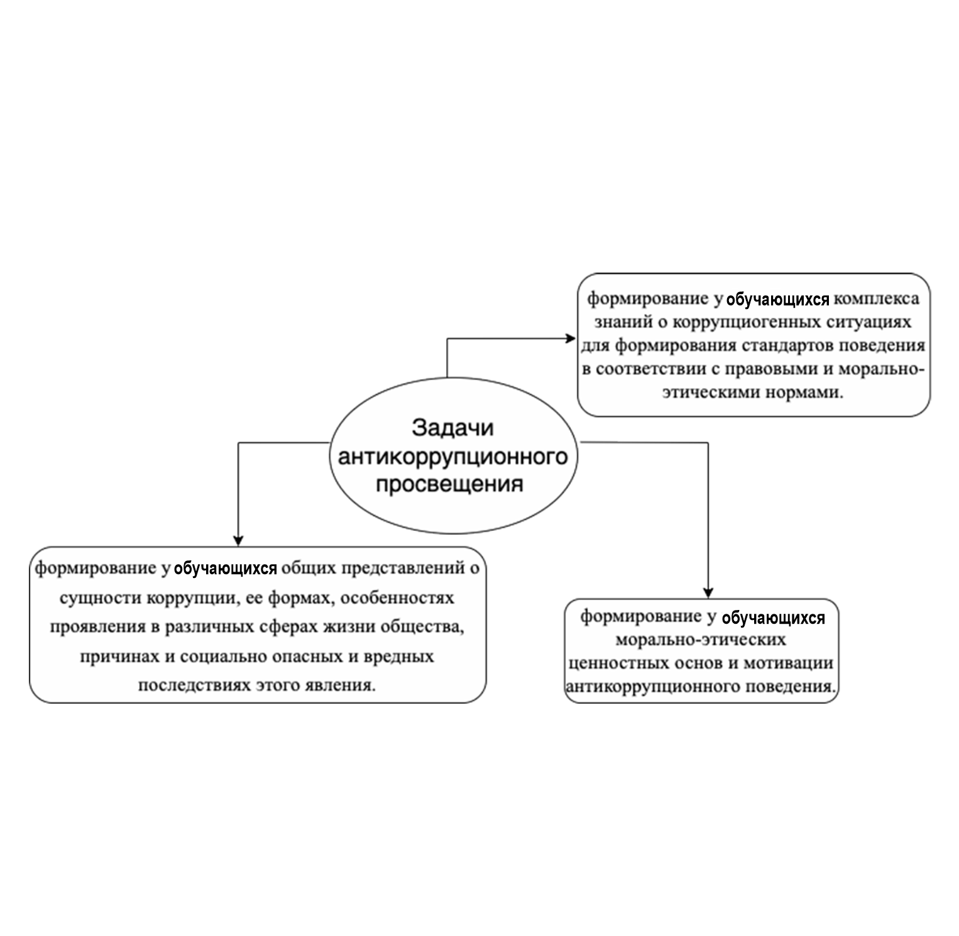
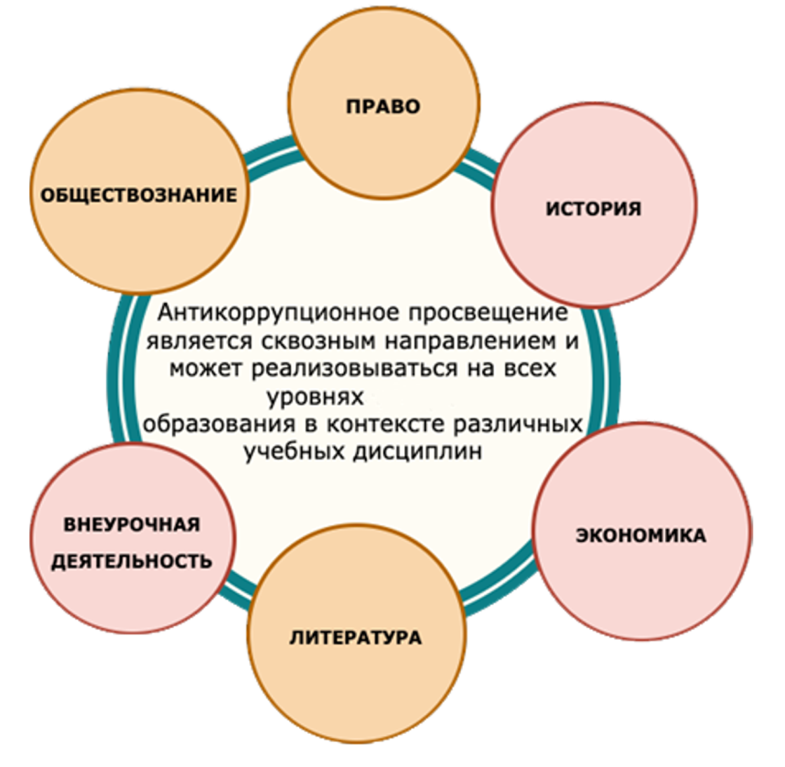
АНТИКОРРУПЦИОННОЕ ПРОСВЕЩЕНИЕ

Slide 12
Антикоррупционное
мировоззрение
– это идей,
устойчивая принципов,
система
антикоррупционных
взглядов,
ценностных ориентаций, поведение людей.
а также
соответствующее им

Slide 13
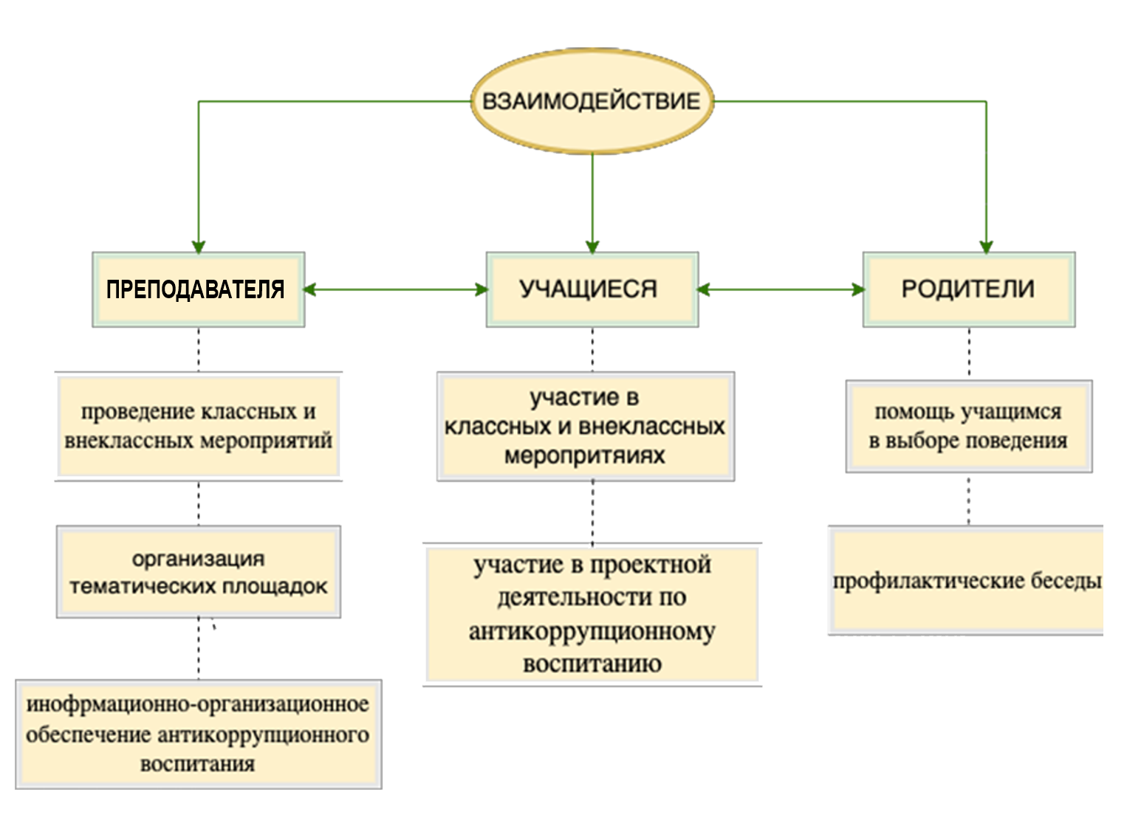
ОБЩИЕ РЕКОМЕНДАЦИИ ПО ОТБОРУ ФОРМ И МЕТОДОВ АНТИКОРРУПЦИОННОГО ПРОСВЕЩЕНИЯ И ВОСПИТАНИЯ В ОБРАЗОВАТЕЛЬНЫХ ОРГАНИЗАЦИЯХ

Slide 14
УСЛОВИЯ ОТБОРА ФОРМ И МЕТОДОВ АНТИКОРРУПЦИОННОГО ВОСПИТАНИЯ
Учет требований Федерального государственного образовательного стандарта соответствующего уровня
образования
Учет возрастных особенностей обучающихся
Учет структуры образования, а также
возможностей образовательных организаций

Slide 15
НАПРАВЛЕНИЕ ФОРМ И МЕТОДОВ ВНТИКОРРУПЦИОННОГО ПРОСВЕЩЕНИЯ

Slide 16
ФОРМЫ РАБОТЫ
Обеспечивают практико-ориентированность
ПОЗНАВАТЕЛЬНЫЕ ЗАДАНИЯ, УЧЕБНЫЕ СИТУАЦИИ, НАПРАВЛЕННЫЕ НА ФОРМИРОВАНИЕ УМЕНИЙ УЧАСТНИКОВ ОБРАЗОВАТЕЛЬНОГО ПРОЦЕССА
ФОРМЫ ЗАНЯТИЙ – ДЕЛОВЫЕ ИГРЫ, ТРЕНИНГИ ПО АНТИКОРРУПЦИОННОЙ ТЕМАТИКЕ, КВЕСТЫ, ВИКТОРРИНЫ И Т.Д.

Slide 17
КАК БОРОТЬСЯ С КОРРУПЦИЕЙ ?
С коррупцией надо бороться жестко, вплоть до введения смертной казни за нее и искоренить ее полностью, ибо она угрожает устоям государства и является разрушающим явлением во всех сферах жизнедеятельности
Коррупция появилась одновременно с государством. Существует допустимый уровень коррупции – «если воруют, но в разумных пределах, но при этом выполняют свою работу, то это не является угрозой государству и обществу»

Slide 18
ПРАКТИКО-ОРИЕНТИРОВАННЫЙ ХАРАКТЕР
Осмысление опыта (собственного или близких родственников) взаимодействия с другими людьми, социальными институтами, участия в гражданских инициативах и различных формах самоуправления.
Требуется критическое осмысление практического и познавательного опыта социальных отношений с точки зрения теоретических положений, изученных в курсе обществознания Взаимодействие в группе, осмысление опыта родителей и близкого социального окружения

Slide 19
ДЕВИЗ ПЕДАГОГА
Стремление к личностному развитию обучаемых, к формированию их как граждан своей страны, уважающих закон, любящих свою родину, стремящихся сделать жизнь вокруг себя лучше

